Slide 1







TK: Vũ Hồng: https://www.facebook.com/vuhong1972/
Xin chào tất cả các con đến với tiết học

Slide 2


Ôn tập cuối học kì II
(Tiết 1+ 2)

Slide 3


TIẾT 1, 2

Slide 4
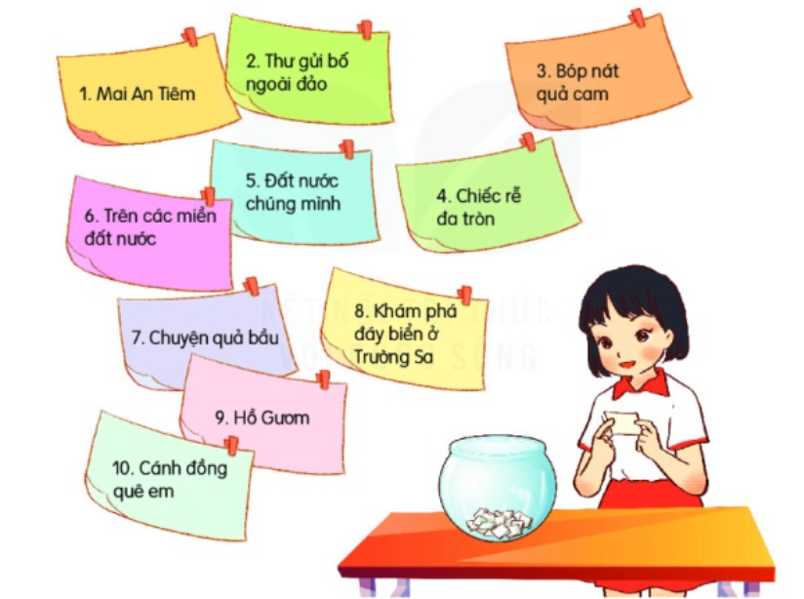
1. Đánh giá kĩ năng đọc thành tiếng, học thuộc lòng. Mỗi học sinh đọc một đoạn văn, đoạn thơ khoảng 60 tiếng hoặc đọc thuộc lòng một đoạn thơ (bài thơ) đã học

Slide 5
2. Trao đổi về các bài đọc: Nêu tên bài đã đọc, chi tiết, nhân vật hoặc đoạn văn, đoạn thơ mình yêu thích nhất.
Ví dụ: Bài đọc em thích nhất là bài Chiếc rễ đa tròn. Bởi vì thông qua bài đọc này em lại biết thêm một câu chuyện hay về Bác Hồ. Chi tiết em thích nhất là chi tiết Bác Hồ tự tay trồng chiếc rễ đa.

Slide 6



- Ngắt nghỉ rõ ràng, đúng chỗ.
- Đọc to, rõ ràng, diễn cảm.
Chú ý đọc đúng những từ khó.
Đánh giá:

Slide 7


CỦNG CỐ, DẶN DÒ

Slide 8
TK: Vũ Hồng: https://www.facebook.com/vuhong1972/
Chào tạm biệt và hẹn gặp lại các em!

